Slide 1





VENECIA
(Muere del Turismo)

Slide 2
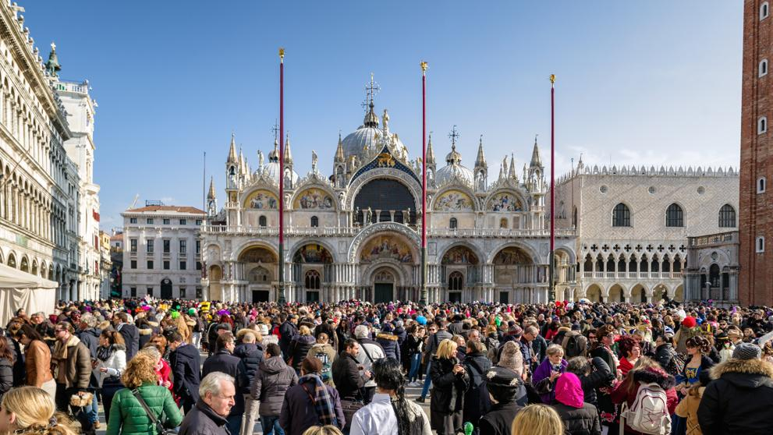

Slide 3
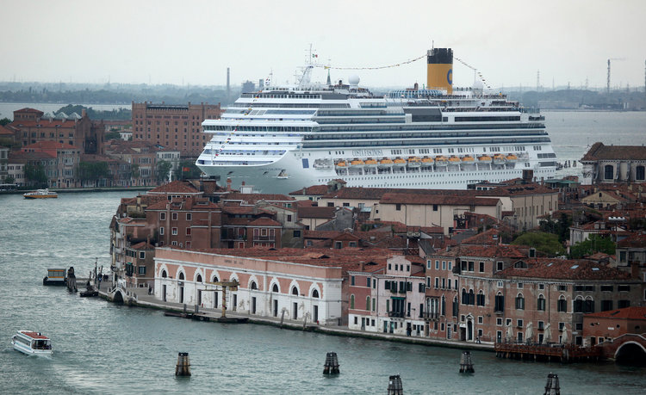

Slide 4
VENECIA
( Muere del Turismo)

Slide 5
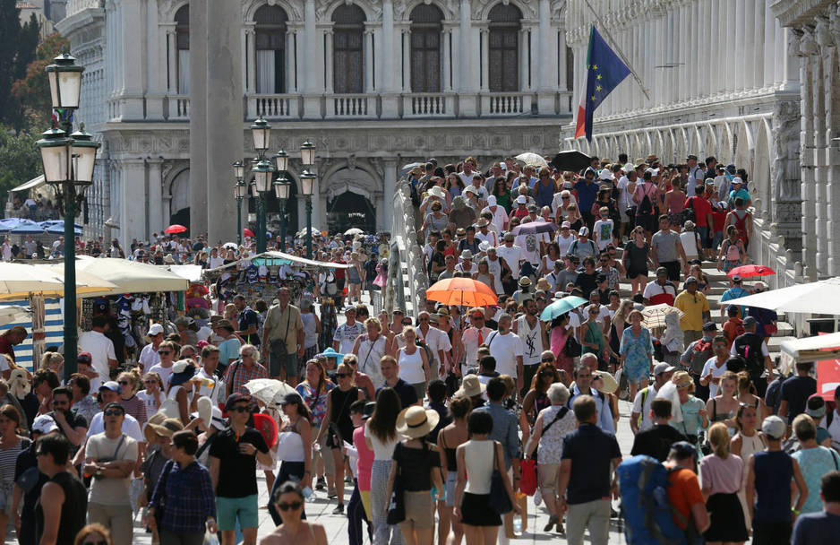

Slide 6
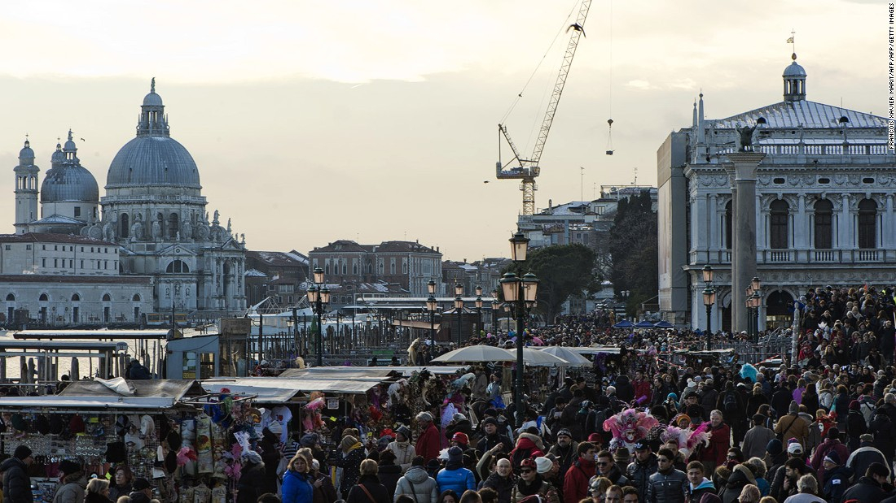

Slide 7
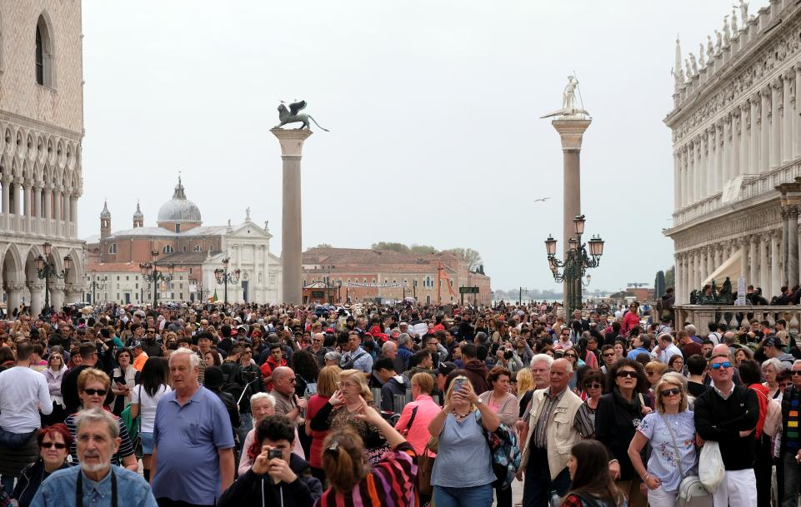

Slide 8
Venecia nos enseña que las ciudades pueden morir de turismo.

Slide 9
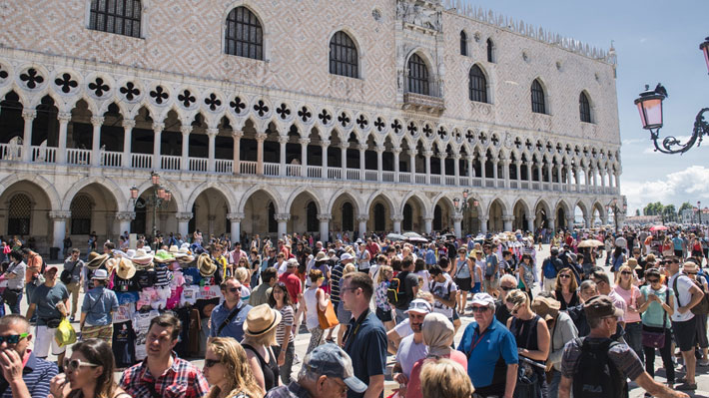

Slide 10
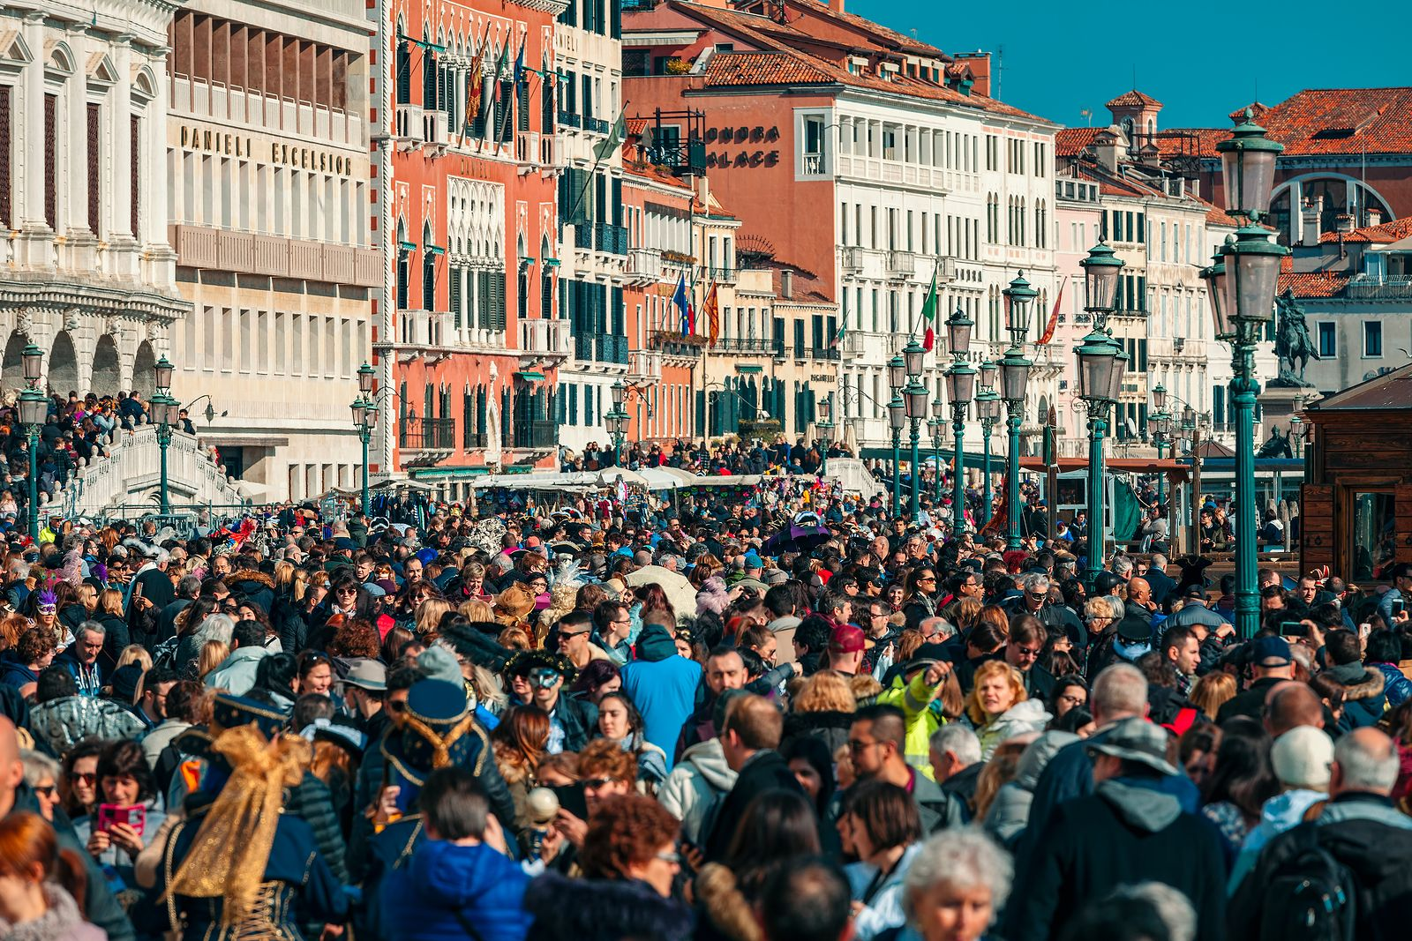

Slide 11
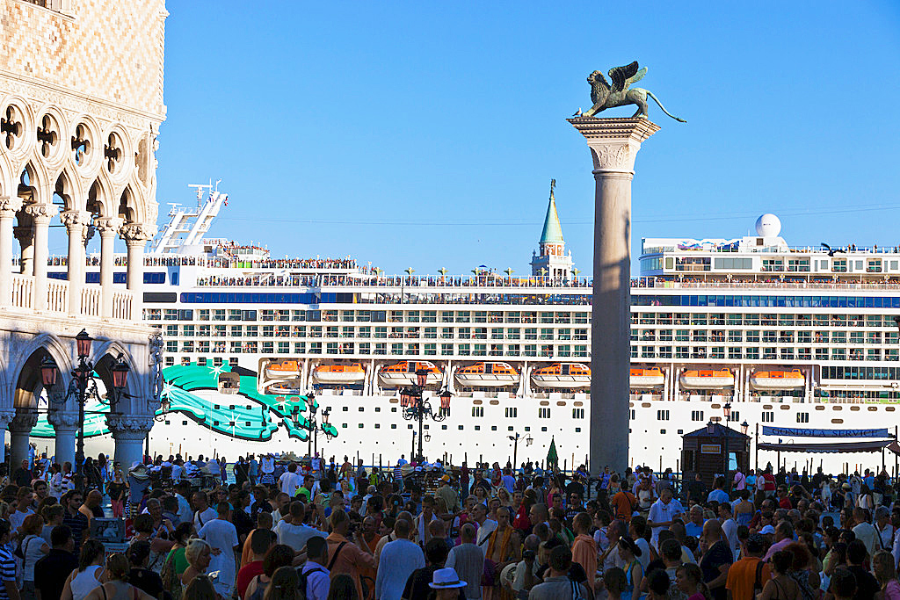

Slide 12
Las Autoridades locales quieren regular el ingreso de los visitantes. Su elevado número, más de 35 millones al año, ha puesto en peligro la integridad de la histórica ciudad de los canales.
Notes:
12

Slide 13
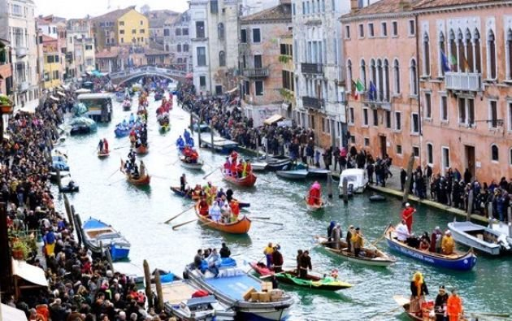

Slide 14
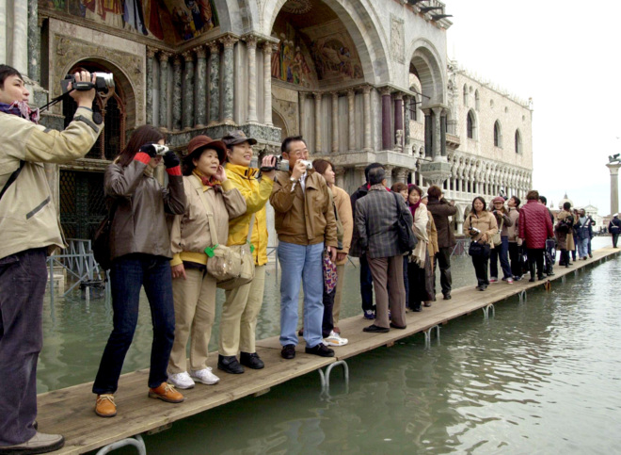

Slide 16
La ciudad de los canales es un ejemplo claro del daño ambiental y social que provoca la masificación; la respuesta ciudadana no puede esperar.

Slide 17
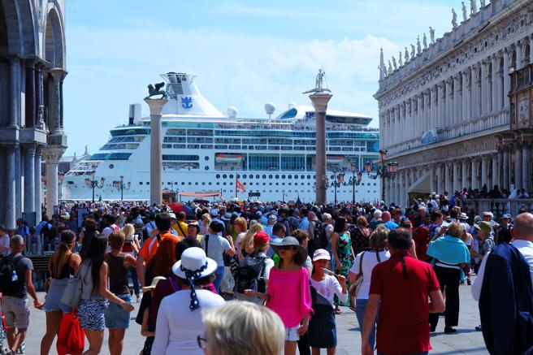

Slide 18
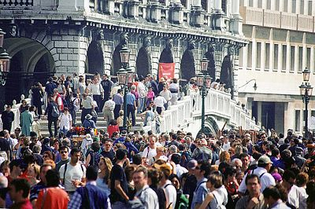

Slide 19
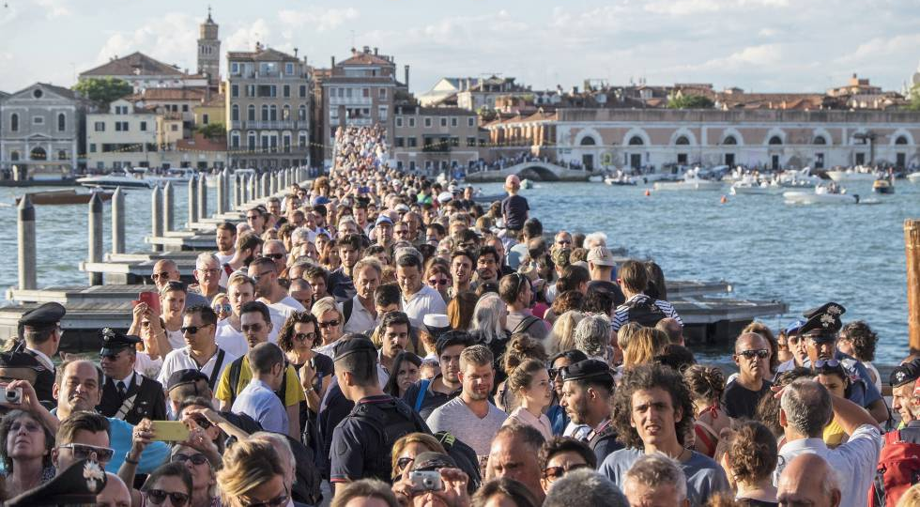

Slide 20
El turismo de masas se ha convertido en la mayor amenaza para la sostenibilidad, el bienestar e incluso la convivencia en las ciudades europeas que acaparan mayor número de visitantes.
Notes:
20

Slide 21
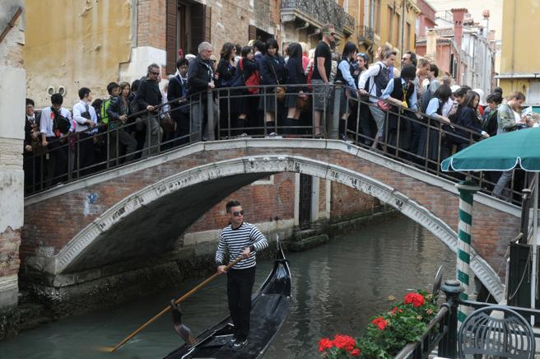

Slide 22
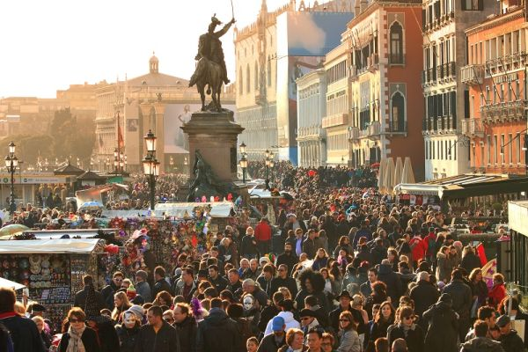

Slide 23
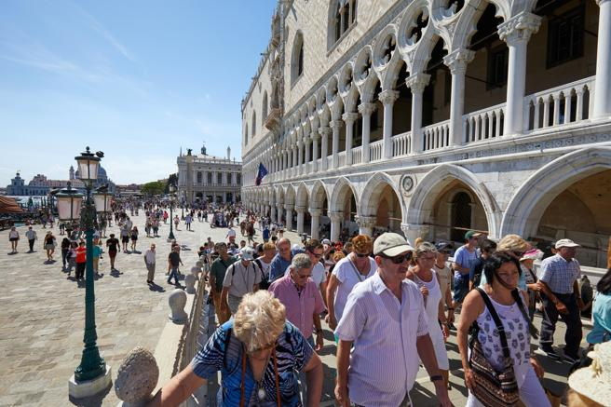

Slide 24
Con un aumento de las pernoctaciones que en la mayoría de los casos dobla e incluso triplica el de hace apenas diez años, las principales ciudades turísticas europeas como Venecia, Amsterdam, Praga, Palma, Barcelona, Lisboa o Dubrovnik hace tiempo que sobrepasaron su capacidad de carga turística y sufren un proceso de deterioro medioambiental que no solo afecta a la calidad de vida de la población local, sino que pone en riesgo la propia sostenibilidad del modelo.
Notes:
24

Slide 25
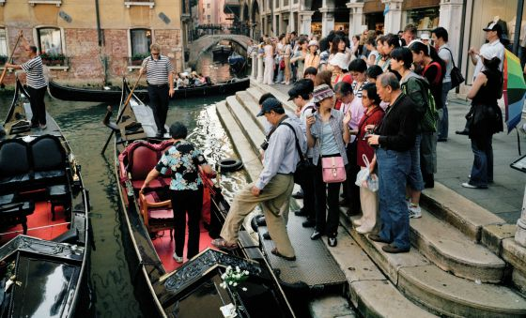

Slide 27
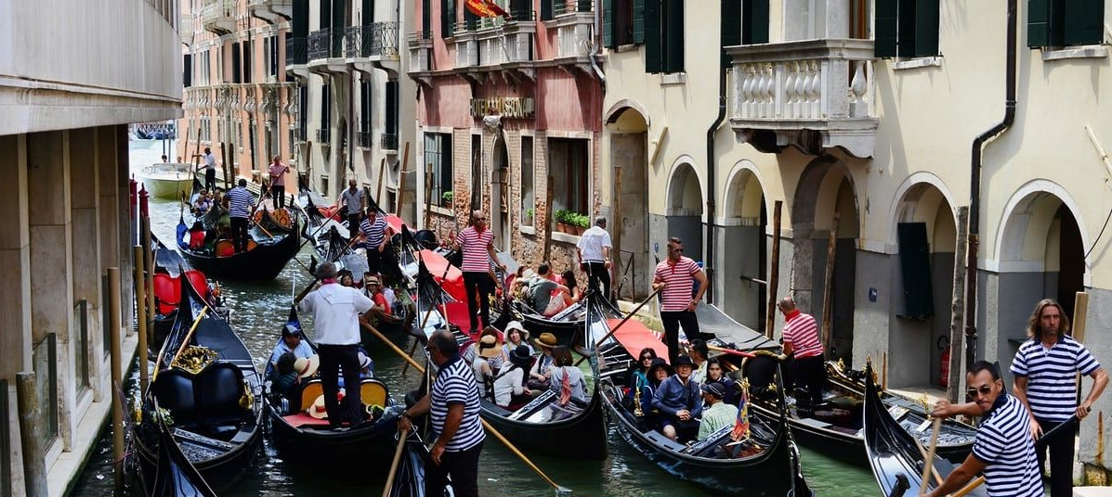

Slide 28
El caso de Venecia evidencia la seria amenaza que representa la masificación turística. Convertida en un parque temático de callejuelas y canales, esta ciudad Patrimonio de la Humanidad recibe actualmente más de 35 millones de turistas al año: el doble de los que llegaban en los años noventa. Y las perspectivas señalan que en 2025 el número de visitantes podría aumentar hasta los 50 millones anuales..
Notes:
28

Slide 29
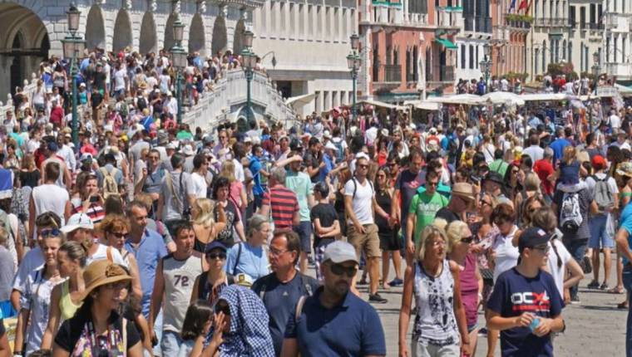

Slide 30
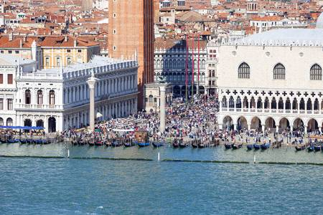

Slide 31
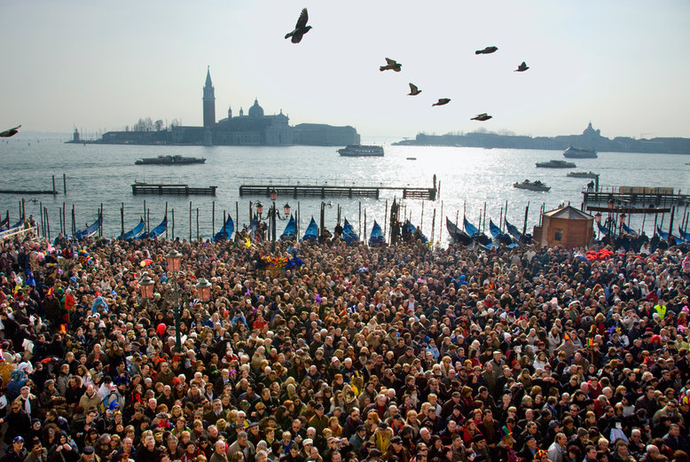

Slide 32
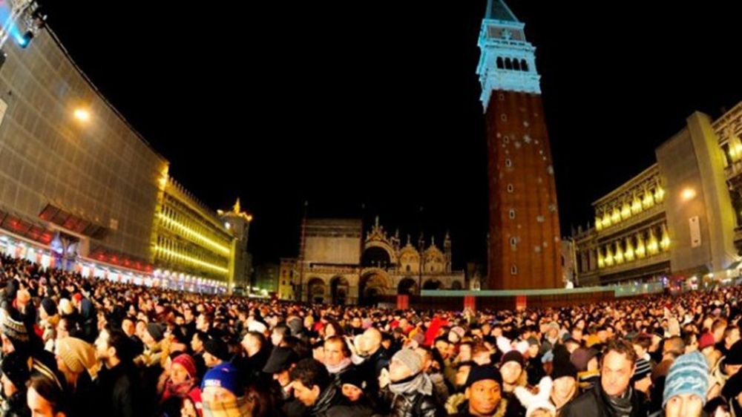
Hasta 100.000 turistas visitan cada día la plaza de
San Marcos en
temporada alta.
Notes:
32

Slide 33
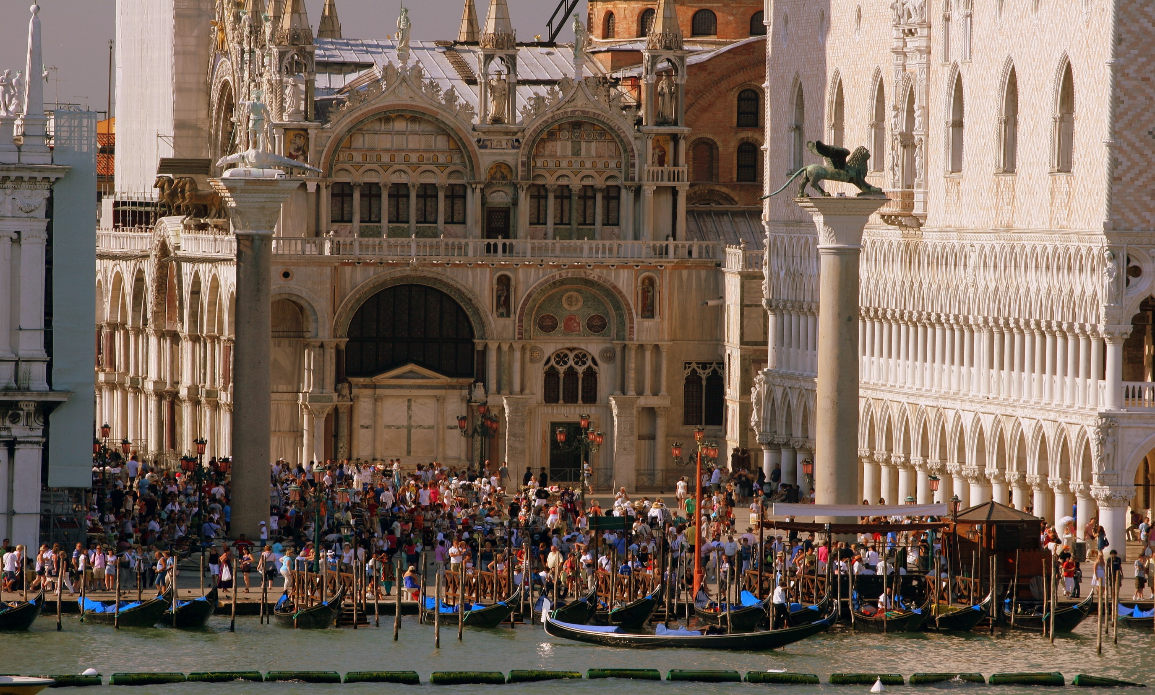

Slide 34
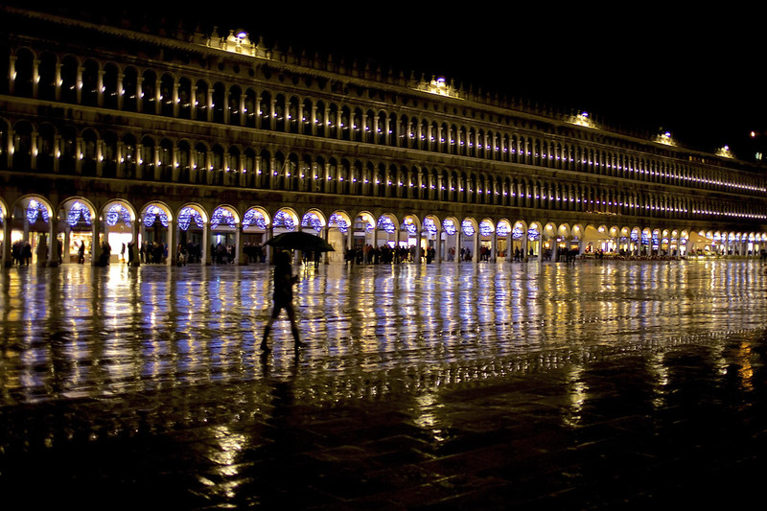

Slide 35
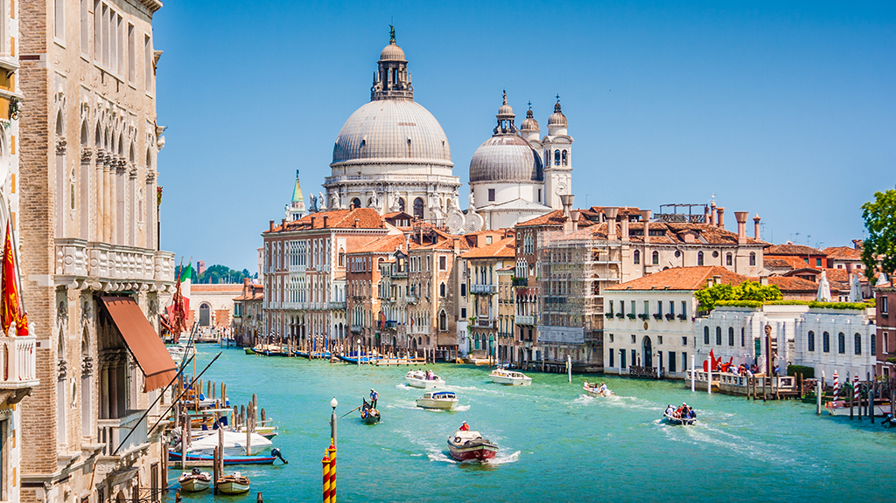

Slide 36
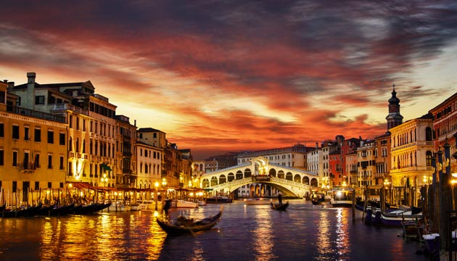
Así nos gusta mucho mas VENECIA
Notes:
36

Slide 37
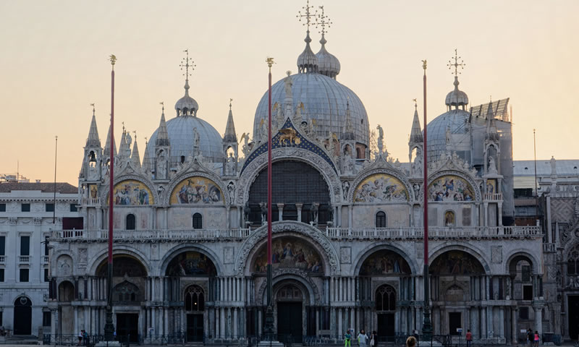

Slide 38
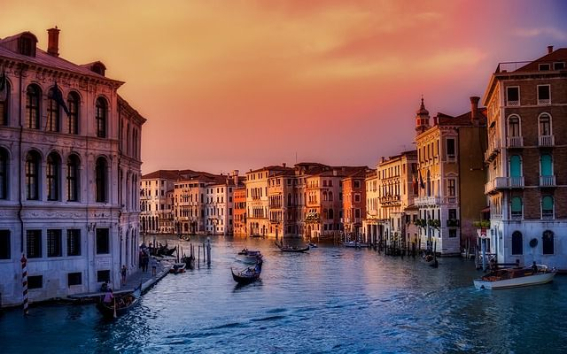

Slide 39
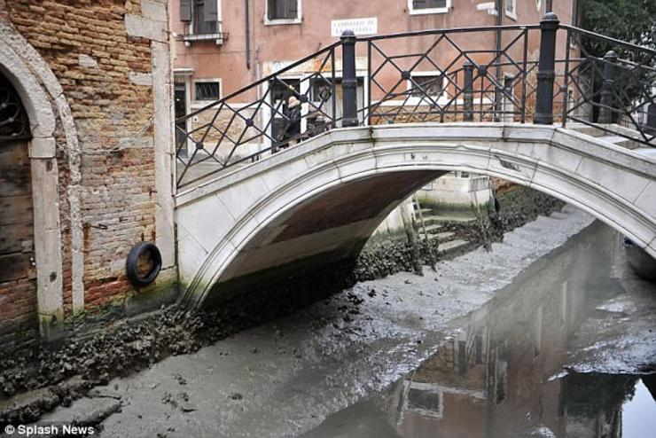

Slide 40
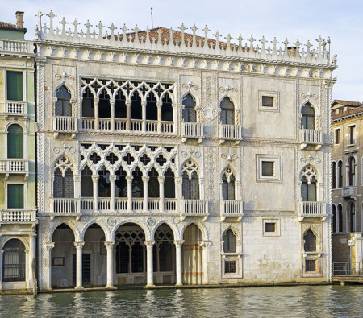

Slide 41
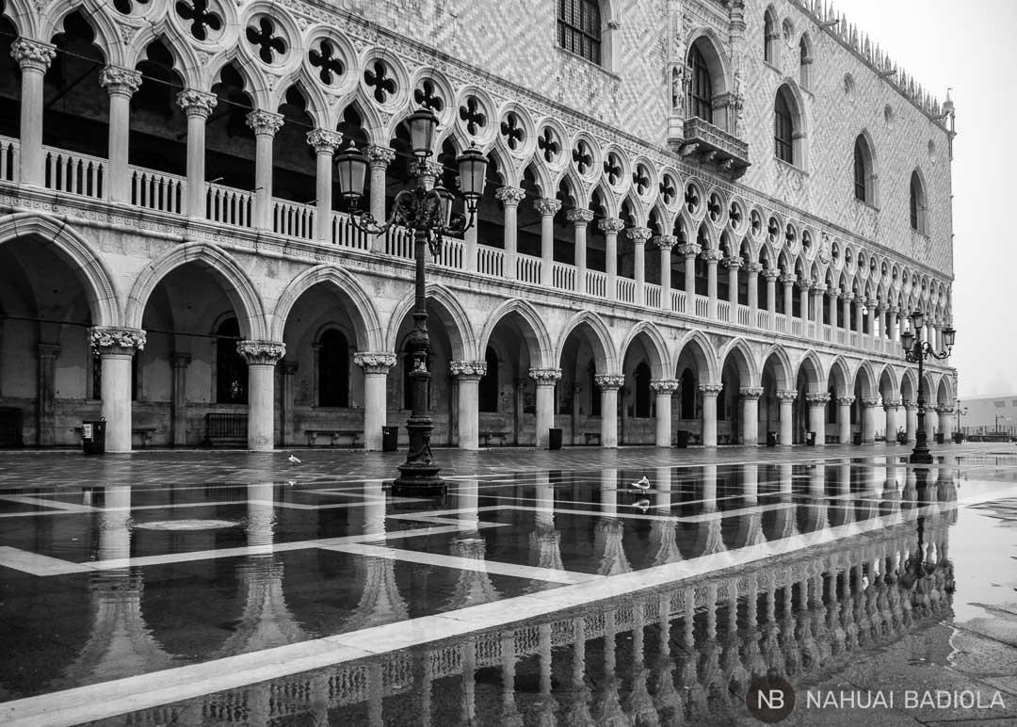

Slide 42
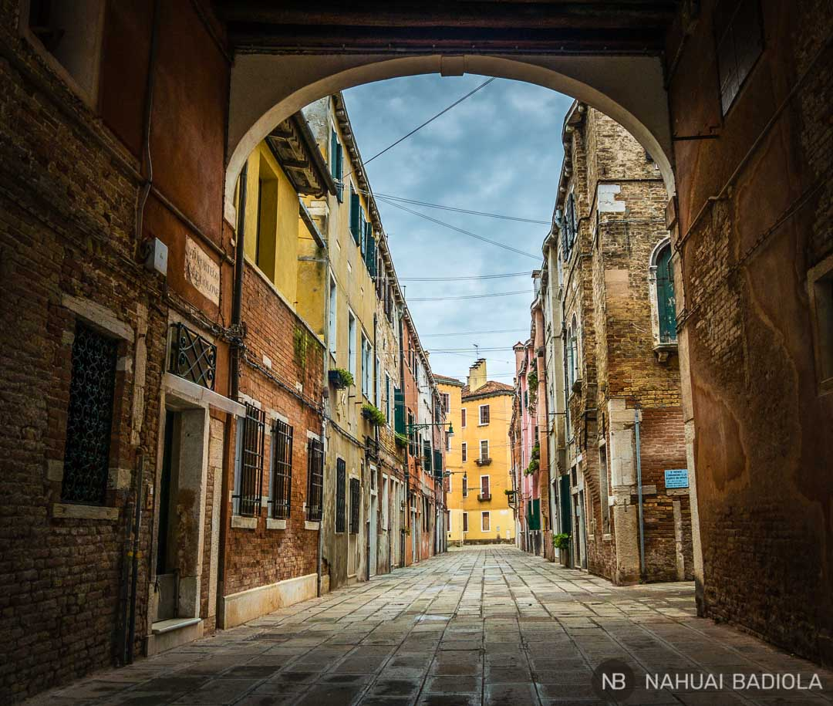

Slide 43
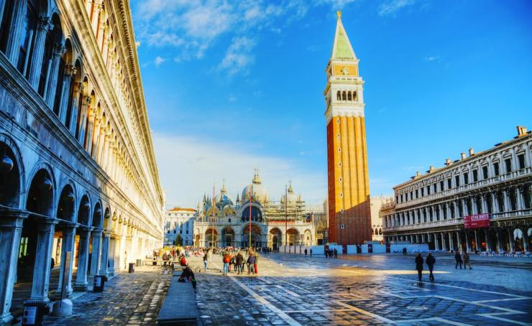

Slide 44
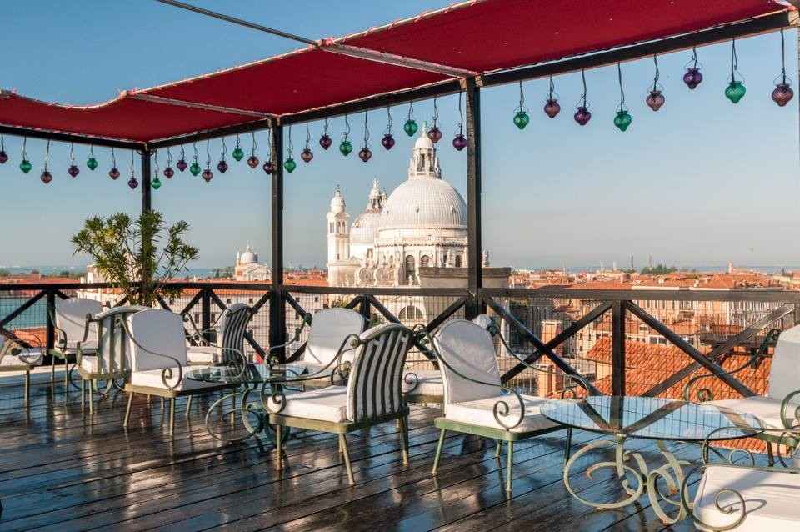

Slide 45
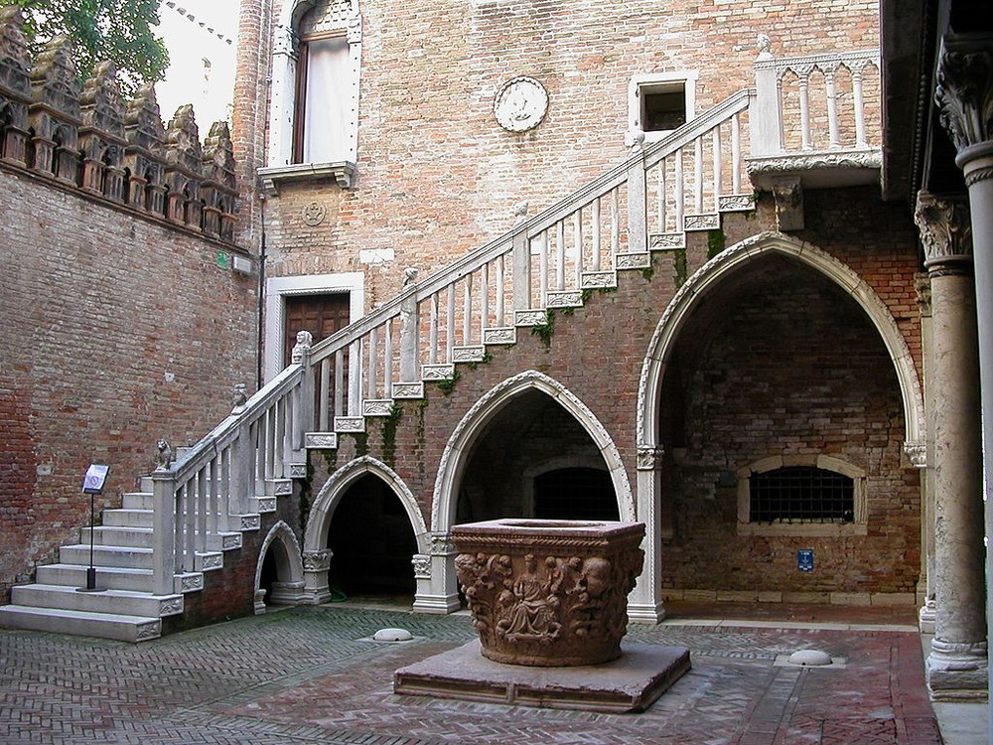

Slide 46
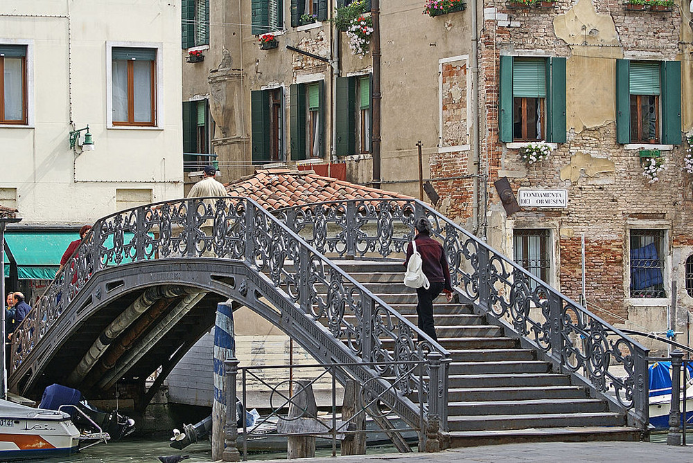

Slide 47
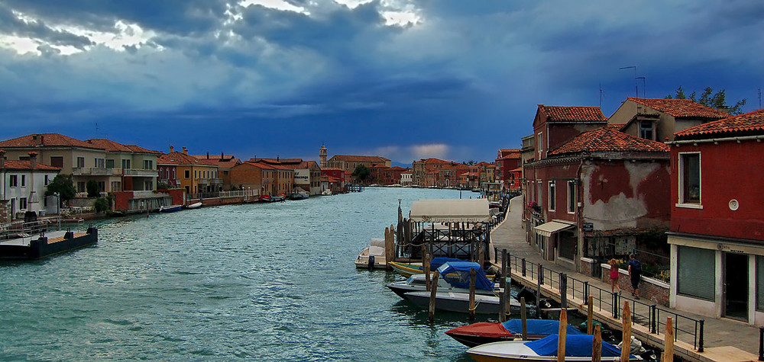

Slide 48
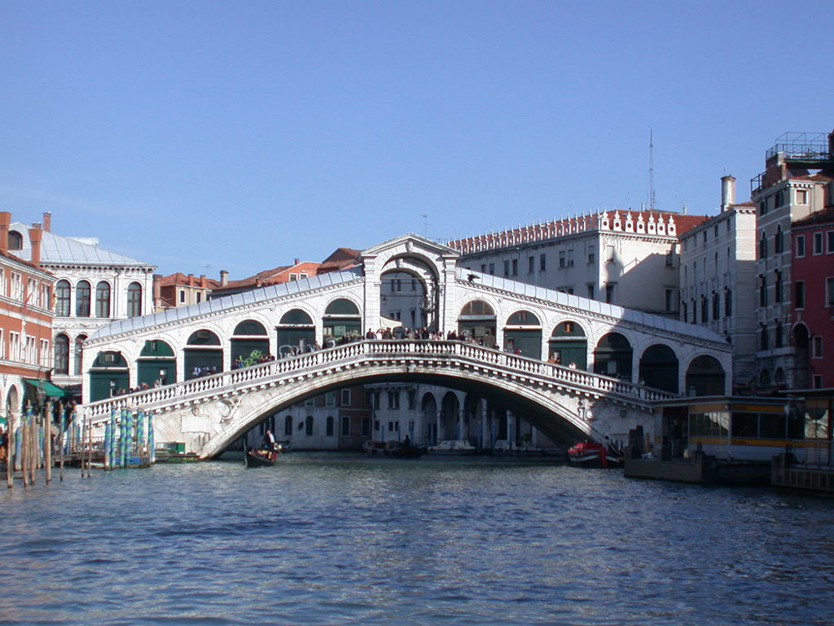

Slide 49


Hoy es jueves, 07 de noviembre de 2019
Ahora mismo son las 09:56 horas.
UN FUERTE
ABRAZO,
QUE TENGAS
UN BUEN DIA

Slide 50







¿Te ha gustado?
Puedes ver más entrando
Aquí
Además puedes recibir powerpoints en tu correo electrónico suscribiéndote aquí:

